Slide 1

12º COMÉRCIO EXTERIOR EM PAUTA ACORDO MERCOSUL E UNIÃO EUROPEIA: O QUE VOCÊ PRECISA SABER
CIC – Caxias do Sul
16 de outubro de 2019
Frederico L.Behrends
Thaísa Lunelli Rodrigues

Slide 2
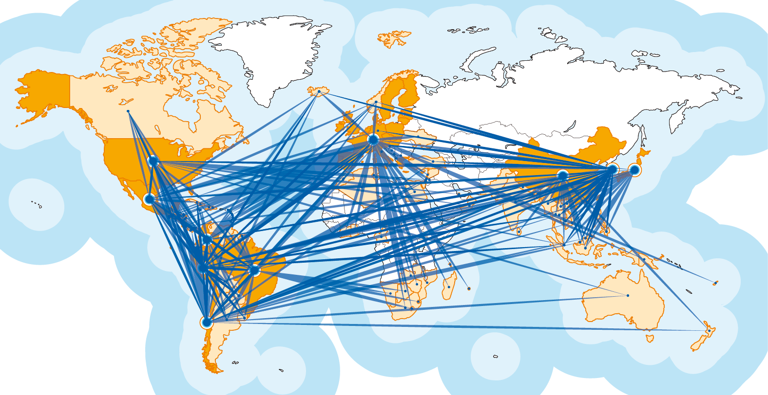
A REDE GLOBAL DE ACORDOS
“Panela de espaguetes”

Slide 3
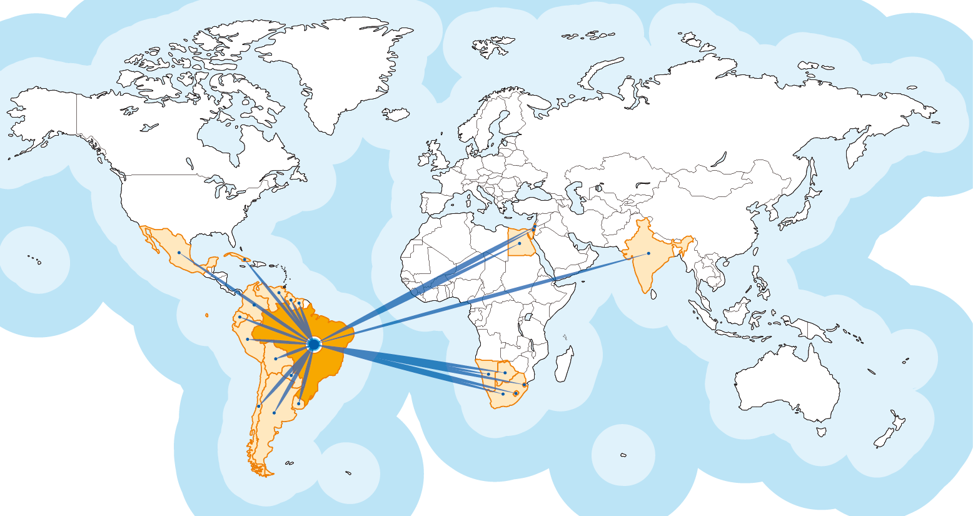
ACORDOS DO BRASIL DE “PREFERÊNCIA COMERCIAL”
ALADI: Bolívia – Chile – Colômbia – Cuba – Equador – Guiana – México – Peru – Suriname – Venezuela
ÁSIA: Índia
MERCOSUL: Argentina – Uruguai – Paraguai – Venezuela – Bolívia (?) – Equador (?) – Chile (?)
ORIENTE MÉDIO: Egito – Israel – Palestina – Jordânia
SACU: África do Sul – Botswana – Namíbia – Lesoto – Suazilândia

Slide 4



BRASIL E OS ACORDOS DE PREFERÊNCIA COMERCIAL
Acordos vigentes
ALADI - 1981
Brasil
MERCOSUL - 1991
ÍNDIA – 2010 (450 NCMs)
ISRAEL – 2009
SACU – 2016
EGITO – 2017

Slide 5
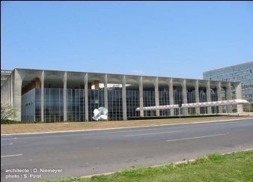

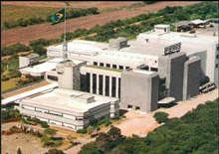

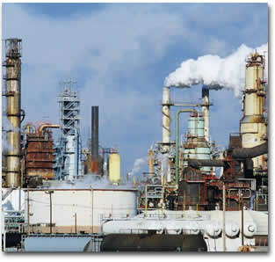


COMO SE DÁ O PROCESSO DE POSICIONAMENTO NO BRASIL?
Ministério da Economia - MRE
CEB
Coalizão Empresarial
Brasileira
Camex
Entidades de Classe
Entidades
FIERGS
Empresas - Setor Privado
POSIÇÃO
BRASILEIRA
INDÚSTRIA
AGRICULTURA
COMÉRCIO E SERVIÇOS

Slide 6
NÚMEROS GERAIS DO ACORDO
 | BRASIL | MERCOSUL | UNIÃO EUROPEIA
PIB | US$ 1.869 bilhões | US$ 2.488 bilhões | US$ 18.750 bilhões
PIB per capita | US$ 8,9 mil | US$ 9,4 mil | US$ 36 mil
População | 210 milhões | 265 milhões | 517 milhões
Importações do mundo | US$ 181 bilhões | US$ 222 bilhões | US$ 2.475 bilhões
Imp.do parceiro (BR/UE;MCS/UE;UE/BR) | US$ 34 bilhões | US$ 48 bilhões | US 42 bilhões
Exportações do mundo | US$ 240bilhões | US$ 276bilhões | US$ 39bilhões
Exp.do parceiro (BR/UE/;MCS/UE;UE/BR) | US$ 42 bilhões | US$ 53 bilhões | US$ 34 bilhões
Posição no ranking de maiores exportadores | 19º | - | 2º

Slide 7
BENEFÍCIOS DO ACORDO
Acesso preferencial para os exportadores a mercados prioritários;
Equalização das condições de concorrência com outros países que já possuem Acordos de Livre Comércio com o parceiro comercial;
Incremento de Competitividade e Inovação da economia brasileira: acesso a insumos de elevado teor tecnológico e com preços competitivos;
Inserção do Brasil nas cadeias globais de valor: redução de barreiras, maior segurança jurídica e transparência de regras;
Acesso pelos consumidores, a maior variedade de produtos/qualidades com esperada redução de preços em decorrência da maior concorrência;
Essencial para a recuperação da competitividade brasileira.

Slide 8
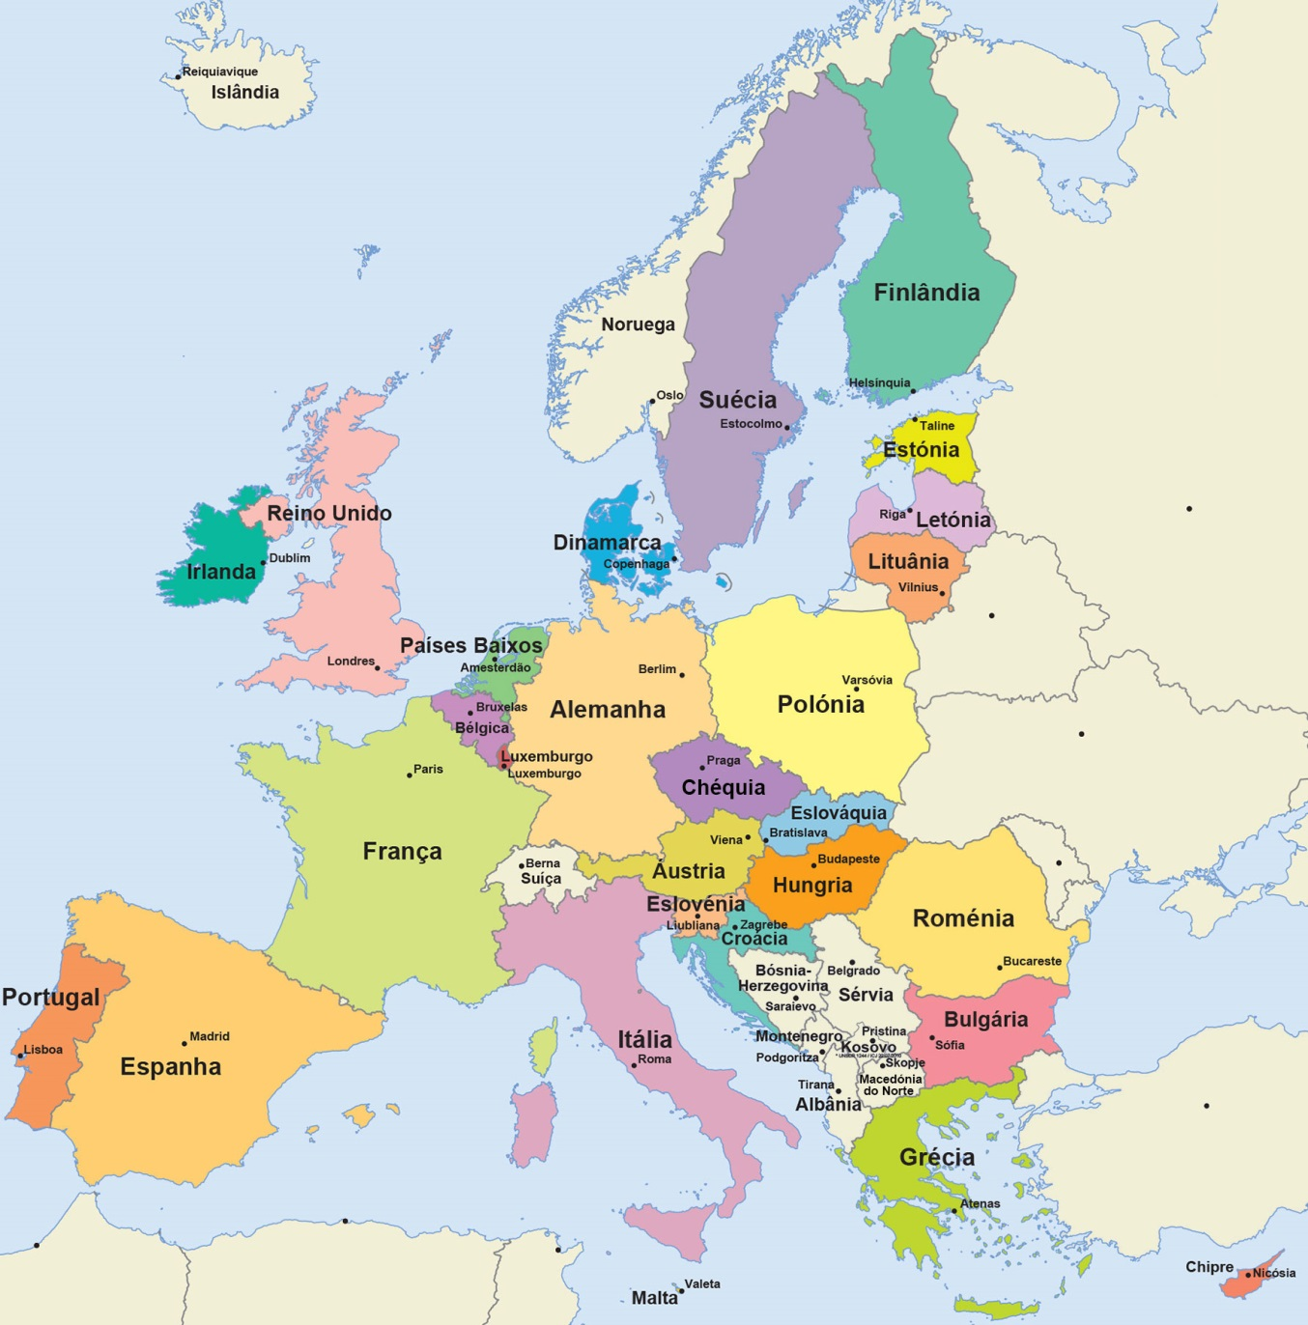

UNIÃO EUROPEIA – 28 PAÍSES

Slide 9

MERCADO COMUM DO SUL - MERCOSUL
VENEZUELA
Dados Gerais MERCOSUL (2018)
População: | 265 milhões
PIB: | US$ 2,488 trilhões
PIB/Capita: | US$ 9 mil
Exportações: | US$ 437,1 bilhões
EQUADOR
BOLÍVIA
BRASIL
Balança Comercial - 2018
MERCOSUL x UNIÃO EUROPÉIA:
Exportações : US$ 53 bilhões
Importações : US$ 48 bilhões
Saldo: US$ 4 bilhões
PARAGUAI
URUGUAI
CHILE
ARGENTINA
Fonte: CNI

Slide 10

CRONOLOGIA
1995 Assinatura do Acordo-Quadro de Cooperação Interregional Mercosul-União Europeia (Madri).
1999 Lançamento das negociações
2000-2004 I Fase de Negociações. Ofertas insatisfatórias.
2010-2012 II Fase de Negociações. Relançamento das negociações. Não houve troca de ofertas.
2016-2019 III Fase de Negociações – Ofertas de bens e serviços, além de temas de maior complexidade.
2019 Em 28/06/2019, ministros do Mercosul e comissários da UE anunciaram, em Bruxelas, a conclusão da parte comercial do Acordo de Associação Mercosul-UE.

Slide 11
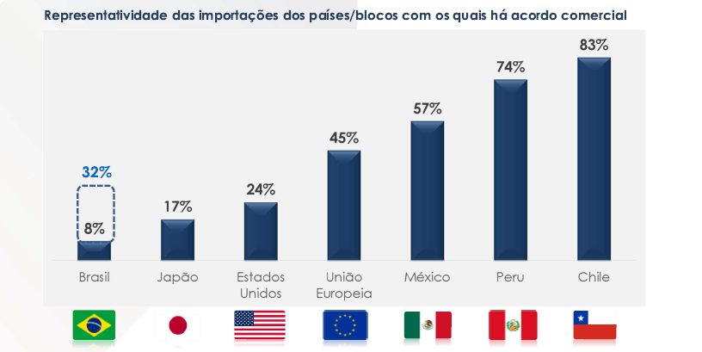

ACESSO A MERCADOS PREFERENCIAIS
30%
UE: +20%
EFTA: +2%
Potencial do Brasil com celebração de acordos em negociação
Canadá (2%), México e Cingapura

Slide 12

IMPORTÂNCIA E SIGNIFICADO
US$ 20 tri | 25% | 780 mi | US$ 90 bi | US$ 433 bi
soma do PIB dos dois blocos | da economia mundial | De pessoas no mercado | Corrente de comércio birregional em 2018 | Investimentos da UE no Mercosul em 2017
POTENCIAL
Fonte: Governo Federal

Slide 13
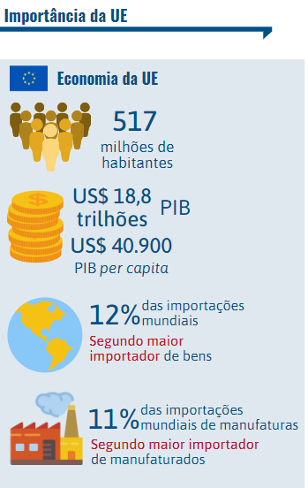
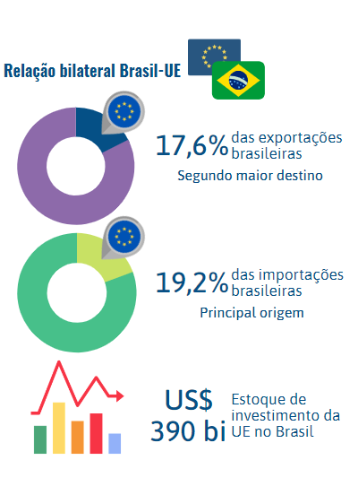
Fonte: CNI

Slide 14
PARTICIPAÇÃO DOS MEMBROS DO MERCOSUL NO COMÉRCIO COM A UE (corrente de comércio) - 2018
74,5%
20,2%
3,5%
1,6%
Brasil
Argentina
Uruguai
Paraguai
PAÍS | EXPORTAÇÕES | IMPORTAÇÕES | B.C. | C.C.
Brasil | 33.572.453.189 | 31.752.242.609 | 1.820.210.580 | 65.324.695.798
Argentina | 9.328.018.224 | 8.394.881.307 | 933.136.917 | 17.722.899.531
Paraguai | 693.899.557 | 742.218.154 | - 48.318.597 | 1.436.117.711
Uruguai | 1.432.980.090 | 1.692.762.162 | - 259.782.072 | 3.125.742.252
TOTAL | 45.027.351.060 | 42.582.104.232 | 2.445.246.828 | 87.609.455.292
B.C. = Balança Comercial
C.C. = Corrente de Comércio
Fonte: Comissão Europeia

Slide 15
ESCOPO DO ACORDO
3 pilares: diálogo político, cooperação e livre comércio
DISCIPLINAS / CAPÍTULOS
Bens (redução tarifária)
Regras de origem
Medidas sanitárias e fitossanitárias
Barreiras técnicas ao comércio
Defesa comercial
Salvaguardas bilaterais
Defesa da concorrência
Cooperação aduaneira
Facilitação de comércio
Antifraude
Serviços e estabelecimento
Compras governamentais
Propriedade intelectual
Solução de controvérsias
Integração regional
Diálogos
Empresas estatais
Subsídios
Anexo de vinhos e destilados
Temas institucionais, legais e horizontais
Comércio e desenvolvimento sustentável
Pequenas e médias empresas

Slide 16
PRINCIPAIS PLEITOS DO SETOR PRIVADO (CEB)
PLEITOS | STATUS
Regras em compras públicas e propriedade intelectual que respeitam políticas públicas de desenvolvimento industrial | ✓
Liberalização do transporte marítimo de cargas no Mercosul | ✓
Aumento satisfatório de cotas e não inclusão do princípio da precaução | ✓
Regras de origem específicas e setoriais que representem transformação industrial substantiva | ✓
Inclusão do Drawback | ✓
Exclusão bens remanufaturados e similares | ✓
Previsão de cestas de desgravação acima de 10 anos para bens sensíveis | ✓
LEGENDA: ✓Pleito atendido ✓Pleito atendido parcialmente
Fonte: CNI

Slide 17
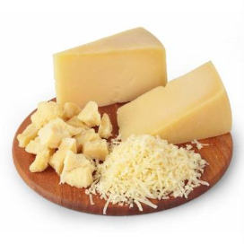



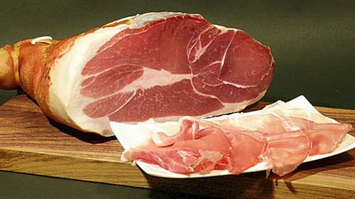
INDICAÇÕES GEOGRÁFICAS:
  Mercosul reconheceu 355 IGs do bloco europeu;
  União Europeia reconheceu 220 IGs do Mercosul (sendo 38 do Brasil, entre elas a cachaça, o vinho do Vale dos Vinhedos e o café);
  O uso de uma indicação geográfica para produtos não genuínos será proibido, mesmo com expressões como “tipo”, “como”, “estilo”... Exemplos: Presunto Parma, Grana Padano, entre outros.

Slide 18
SERVIÇOS
SERVIÇOS FINANCEIROS | Resguardadas prerrogativas locais; permissão para transferência de informação financeira ao exterior.
TELECOMUNICAÇÕES | Manter acordo regulatórios no setor evitando concorrências de operadoras dominantes.
SERVIÇOS POSTAIS | Diferenciar os serviços de correspondências simples de entregas expressas.
COMÉRCIO ELETRÔNICO | Reconhecimento de assinaturas eletrônicas; combate ao spam; proteção ao consumidor.

Slide 19
REGRA DE ORIGEM
Autocertificação;
Verificação e controle realizada pelo país exportador;
Acumulação bilateral;
Requisitos específicos de origem.

Slide 20
IMPACTO ECONÔMICO DO ACORDO : BRASIL
PIB BR: ⬆ US$ 87,5 bi (15 anos);
Empregos (CNI): 778 mil
Investimentos ME: ⬆ US$ 113 bi (15 anos);
Exportações para a UE: ⬆ US$ 9,9 bi em 10 anos + 23,6% (CNI);
Acesso ao mercado de licitações da UE: US$ 1,6 bi/ano.
Fonte: CNI

Slide 21
IMPACTO ECONÔMICO DO ACORDO PARA O RS
INCREMENTO NAS EXPORTAÇÕES DO RS:
⬆ US$ 700 mi – 1 bi (17 a 24%);
Para o RS, o Acordo é, talvez, mais positivo do que para outros estados do Brasil, tendo em vista a sua maior inter-relação com o agronegócio, setor este em que o país possui maior ofensividade no Tratado. Em outras palavras, se o país vender mais produtos agrícolas, a indústria acompanhará esta demanda adicional.

Slide 22


IMPACTOS EM SETORES ESTRATÉGICOS PARA O RS
SETOR | TAXA MÉDIA APLICADA ATUALMENTE | SITUAÇÃO DO ACORDO
Tabaco | ~10-75% ~5-11% | Fumo manufaturado: desgravação em 7 anos Não-manufaturado: desgravação em 4 anos
Calçados | ~17-35% | Desgravação tarifária UE de 7 a 10 anos
Móveis | ~25% | Desgravação imediata
Veículos | ~35% | Quota de 50 mil veículos. Desgravação imediata para 17,5% por 7 anos. Entre 8º e 10º ano, extra-quota cai para os mesmos 17,5%. A partir de então, a tarifa cai a 0 do 10º ao 15º ano.
Autopeças | ~14-18% | Duas cestas – peças básicas (10 anos de desgravação) e elaboradas (15 anos). Não há quotas, e há regra de origem de 50%
INFORMAÇÕES PRELIMINARES

Slide 23
IMPACTOS EM SETORES ESTRATÉGICOS PARA O RS
SETOR | TAXA MÉDIA APLICADA ATUALMENTE | SITUAÇÃO DO ACORDO
Vinhos e espumantes | ~27% | Vinhos: Liberação de importação em 8 anos (garrafas de 5 litros e champanhe). Não estão incluídos vinho ao granel, mostos e suco de uva. Espumantes: preço acima de USD 8 FOB/litro liberação tarifária após 12 anos.
Lácteos | ~28% | Queijos: quota 30 mil ton isento. Leite em pó: quota 10 mil ton isento.
Máquinas e equipamentos | ~14% | Período de desgravação estimado entre 8-10 anos*
Eletroeletrônicos | ~12% | Período de desgravação estimado entre 8-10 anos*
Têxtil | ~18-35% | Desgravação entre 0 e 4 anos
INFORMAÇÕES PRELIMINARES

Slide 24




EXEMPLOS DE DESGRAVAÇÃO
ENTRADA EM VIGOR
Cota: 50 mil veículos
35% → 17,5% 14% 10,5% 7% 3,5% 0%
35% 17,5% 14% 10,5% 7% 3,5% 0%
UE BR
Extra cota
15 anos
Vinhos
23,63%
20,25%
18,66%
13,5%
10,13%
6,75%
3,38%
27% 0%
27% 0%
UE BR
Espumantes (acima de 8 US$/litro)
12 anos
14% 12,25% 10,5% 8,75% 7% 5,25% 3,5% 1,75% 0%
8 anos
UE BR
17% 14,6% 12,2% 9,8% 7,4% 5% 2,6% 0%
BR UE
7 anos

Slide 25


TRÂMITE DO ACORDO
Revisão técnica e jurídica (tradução em 23 idiomas);
Assinatura do acordo
Ratificação pelos países do Mercosul;
Votação no Parlamento Europeu
Ratificação do Acordo com vigência provisória (Parte
Econômica);
Internalização em todos os Estados-Membro da U.E
Ratificação do Acordo com vigência plena (Parte Política).
Média de 4 anos (?)
25
Média de 2 anos e 6 meses

Slide 26
FIERGS – Próximos Passos
Análise aprofundada dos textos e normativas que irão reger o acordo;
Apresentações e esclarecimentos junto aos Sindicatos e entidades empresariais;
Ações de promoção que estimulem a prospecção de negócios com a UE;
Estudos de inteligência de mercado identificando informações detalhadas sobre mercados, produtos e clientes potenciais;
Informações e prestação de serviços de documentos e procedimentos aduaneiros que serão incorporados pelo Acordo.

Slide 27







ACORDOS FECHADOS
UE
EFTA
ACORDOS EM NEGOCIAÇÃO
México
Canadá
Coreia do Sul
Cingapura
Líbano
Fonte: CNI

Slide 28
12º COMÉRCIO EXTERIOR EM PAUTA ACORDO MERCOSUL E UNIÃO EUROPEIA: O QUE VOCÊ PRECISA SABER
CIC – Caxias do Sul
16 de outubro de 2019
Frederico L.Behrends
Thaísa Lunelli Rodrigues

